Slide 1
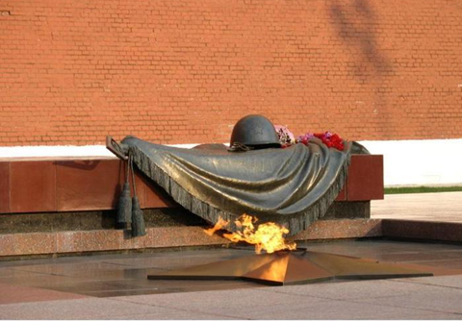
Потомки, память сохраните!

Slide 2

<a href="http://gifzona.com/" target="_blank"><img src="http://img-fotki.yandex.ru/get/4403/bestgifanimation.24/0_6052a_43b772b3_orig" title="Поздравляю" border="0"></a><br><a href="http://gifzona.com/9may.htm" target=" _blank"><b>C 9 мая!</b></a>

Slide 3
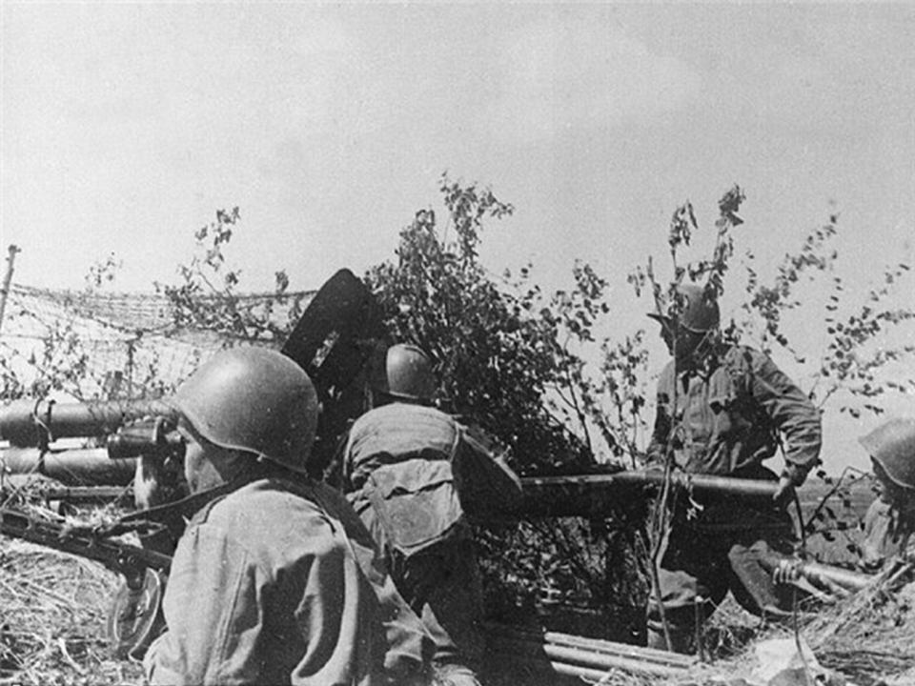

Slide 4
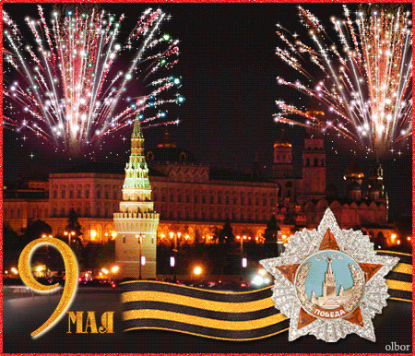
<a href="http://gifzona.com/" target="_blank"><img src="http://img-fotki.yandex.ru/get/5703/bestgifanimation.25/0_6053f_ab97580_orig" title="Поздравляю" border="0"></a><br><a href="http://gifzona.com/9may.htm" target=" _blank"><b>C 9 мая!</b></a>

Slide 5
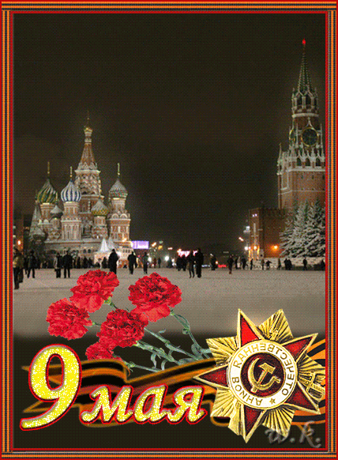

<a href="http://gifzona.com/" target="_blank"><img src="http://img-fotki.yandex.ru/get/4405/bestgifanimation.24/0_6051d_803f9288_orig" title="Поздравляю" border="0"></a><br><a href="http://gifzona.com/9may.htm" target=" _blank"><b>C 9 мая!</b></a>

Slide 6
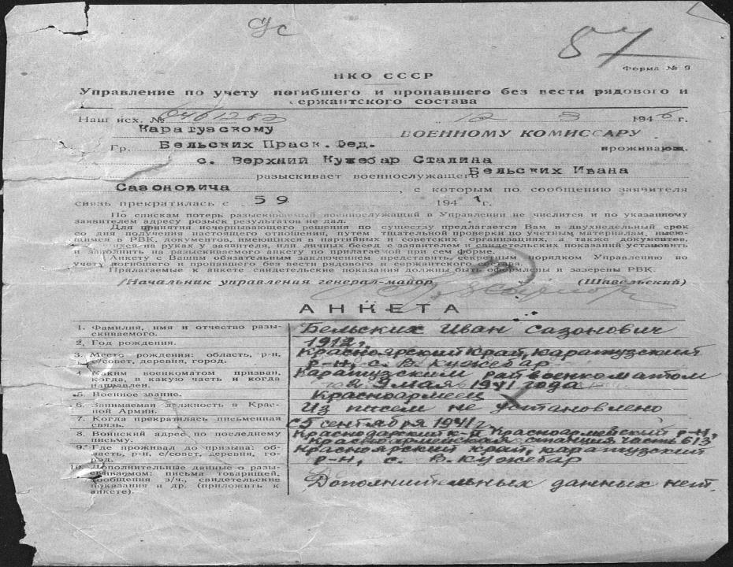

Slide 7
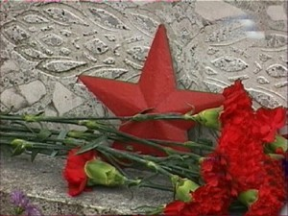
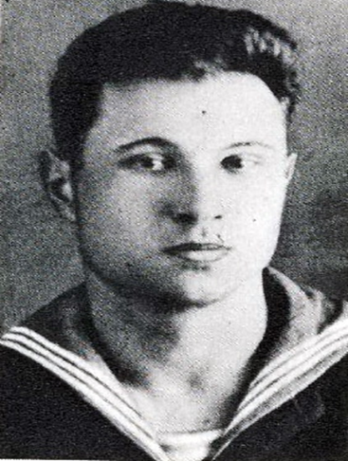

Slide 8

<a href="http://gifzona.com/" target="_blank"><img src="http://img-fotki.yandex.ru/get/4405/bestgifanimation.24/0_6051d_803f9288_orig" title="Поздравляю" border="0"></a><br><a href="http://gifzona.com/9may.htm" target=" _blank"><b>C 9 мая!</b></a>

Slide 9
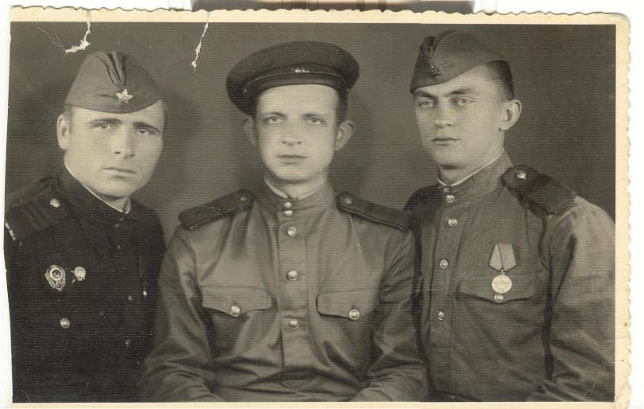
Я – не погибший, не живой.
«Пропавший без вести» по спискам.

Slide 10

ТЯЖЕЛ БЕЗВЕСТНОСТИ ПОКОЙ,
НЕ СЛАВЫ – ПАМЯТИ НАМ МАЛО.

Slide 11
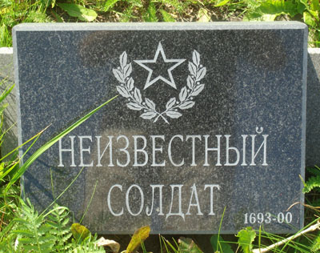

Slide 12


Slide 13

<a href="http://gifzona.com/" target="_blank"><img src="http://img-fotki.yandex.ru/get/4405/bestgifanimation.24/0_6051d_803f9288_orig" title="Поздравляю" border="0"></a><br><a href="http://gifzona.com/9may.htm" target=" _blank"><b>C 9 мая!</b></a>

Slide 14
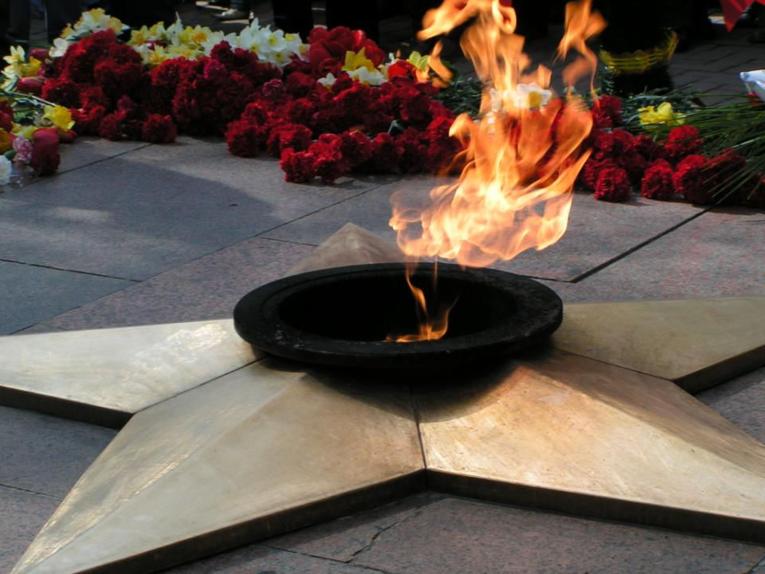

Slide 15

Давайте, люди, встанем не мгновенье,
И в скорби постоим и помолчим.

Slide 16
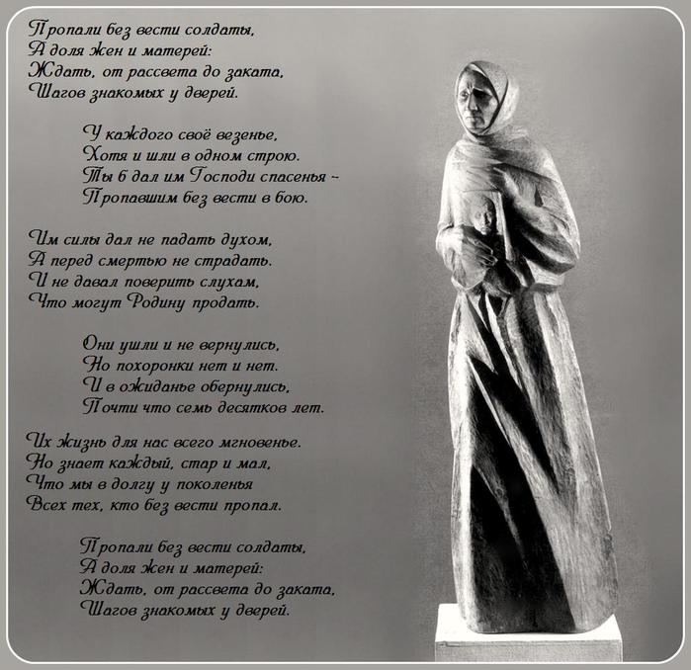

Slide 17
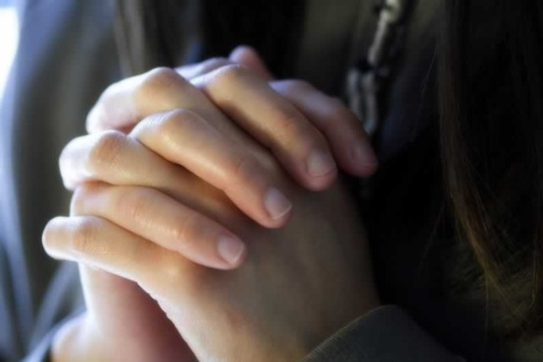

Slide 18

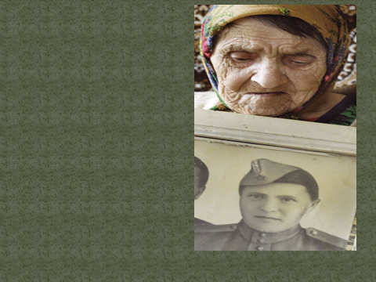
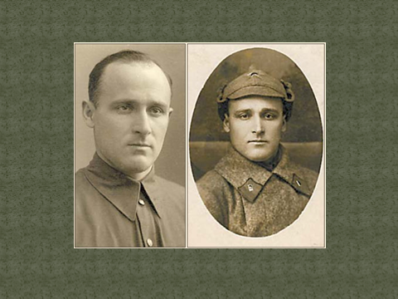

Slide 19

<a href="http://gifzona.com/" target="_blank"><img src="http://img-fotki.yandex.ru/get/4405/bestgifanimation.24/0_6051d_803f9288_orig" title="Поздравляю" border="0"></a><br><a href="http://gifzona.com/9may.htm" target=" _blank"><b>C 9 мая!</b></a>

Slide 20
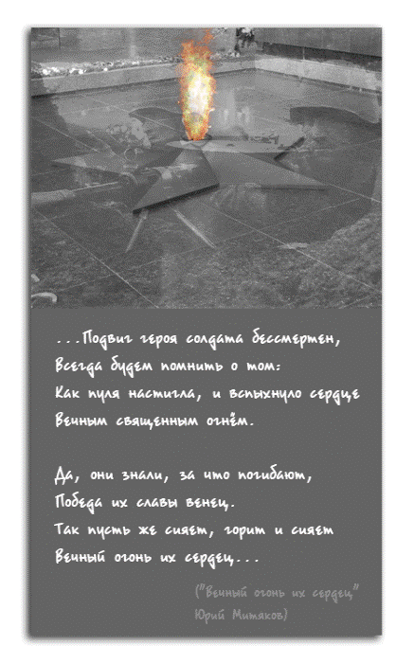

<a href="http://gifzona.com/" target="_blank"><img src="http://img-fotki.yandex.ru/get/4403/bestgifanimation.24/0_6052a_43b772b3_orig" title="Поздравляю" border="0"></a><br><a href="http://gifzona.com/9may.htm" target=" _blank"><b>C 9 мая!</b></a>

Slide 21

Война – это страшное слово!

Slide 22
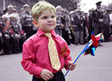
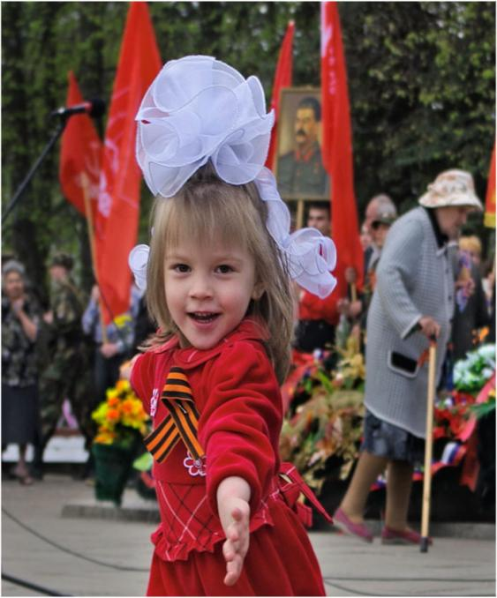
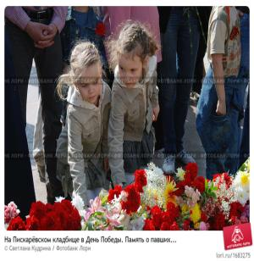

Slide 23

<a href="http://gifzona.com/" target="_blank"><img src="http://img-fotki.yandex.ru/get/5703/bestgifanimation.25/0_6053f_ab97580_orig" title="Поздравляю" border="0"></a><br><a href="http://gifzona.com/9may.htm" target=" _blank"><b>C 9 мая!</b></a>

Slide 24

<a href="http://gifzona.com/" target="_blank"><img src="http://img-fotki.yandex.ru/get/5703/bestgifanimation.25/0_6053f_ab97580_orig" title="Поздравляю" border="0"></a><br><a href="http://gifzona.com/9may.htm" target=" _blank"><b>C 9 мая!</b></a>

Slide 25
<a href="http://gifzona.com/" target="_blank"><img src="http://img-fotki.yandex.ru/get/4405/bestgifanimation.24/0_6051d_803f9288_orig" title="Поздравляю" border="0"></a><br><a href="http://gifzona.com/9may.htm" target=" _blank"><b>C 9 мая!</b></a>

Slide 26
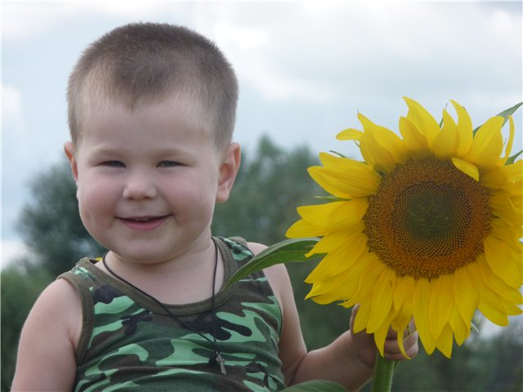
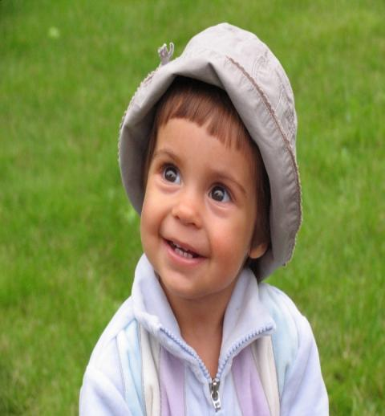

Slide 27
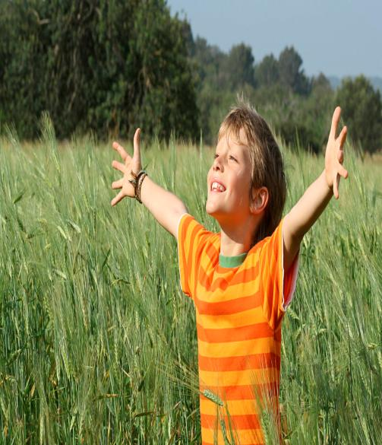
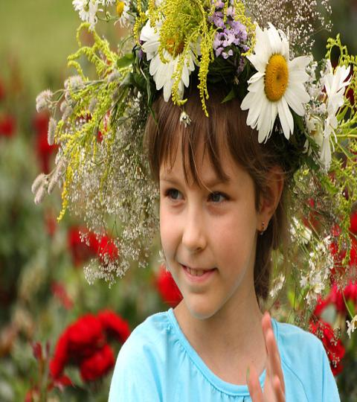

Slide 28
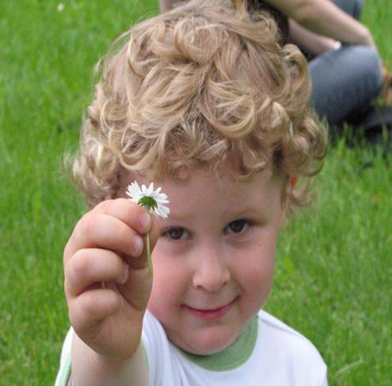


Slide 29
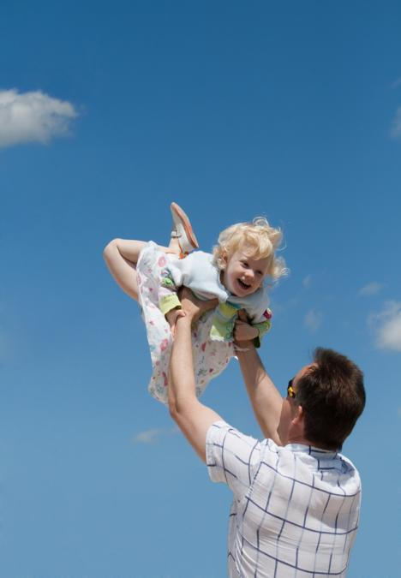
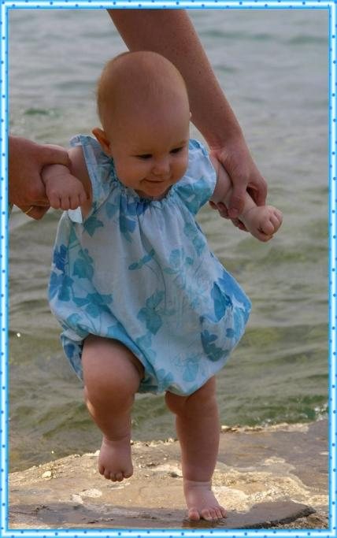

Slide 30

<a href="http://gifzona.com/" target="_blank"><img src="http://img-fotki.yandex.ru/get/4404/bestgifanimation.24/0_60521_9a9dd064_orig" title="Поздравляю" border="0"></a><br><a href="http://gifzona.com/9may.htm" target=" _blank"><b>C 9 мая!</b></a>
2-я дама:

Slide 31


